Slide 1

IMPLEMENTACIÓN DE RED LAN EN EL AIP Y CRT
OTIC- MINEDU
DIGETE – CURSO VIRTUAL

Slide 2
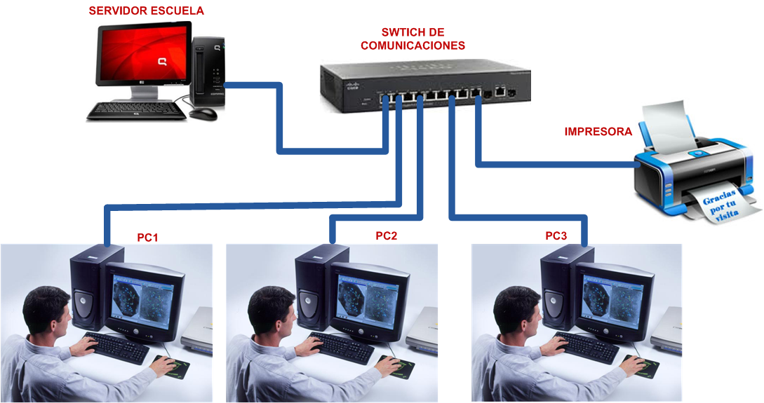
RED LAN
LAN (Local Área Network) como su nombre lo indica estas son redes de área local, las cuales conectan dispositivos en una única oficina, aula, o edificio, una LAN puede ser constituida por mínimo dos computadores y una impresora.
© OTIC - Ministerio de Educación 2015
Diapositiva 2

Slide 3
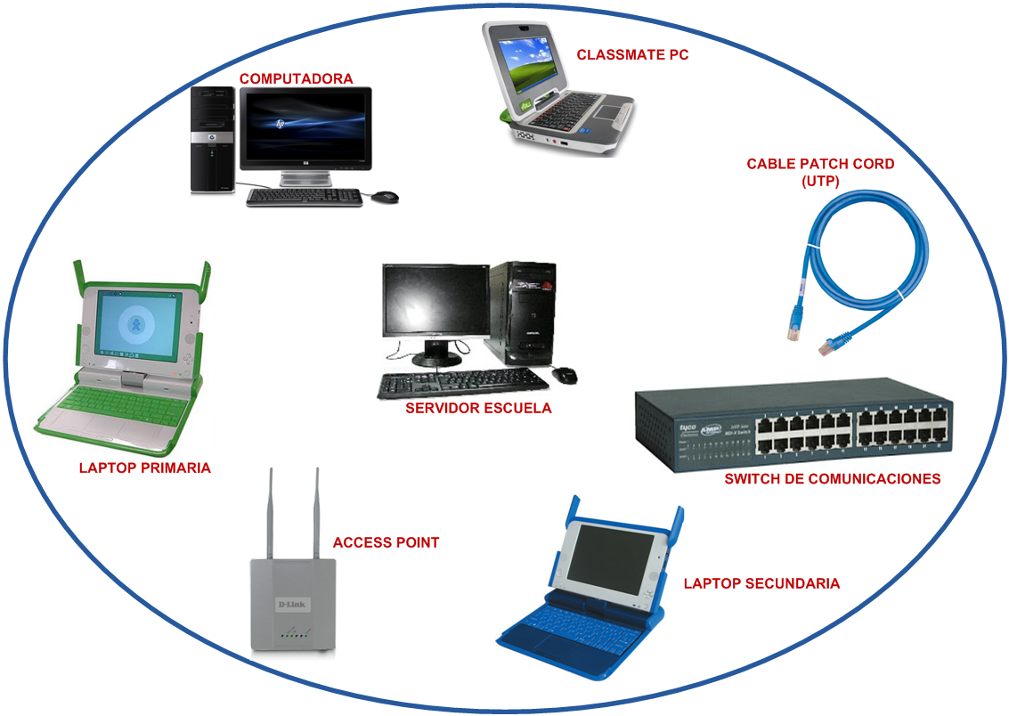
IMPLEMENTACIÓN DE UNA RED LAN EN EL AIP O CRT
Para implementar una red LAN en el CRT o AIP, contar con los siguientes equipos
© OTIC - Ministerio de Educación 2015
Diapositiva 3

Slide 4
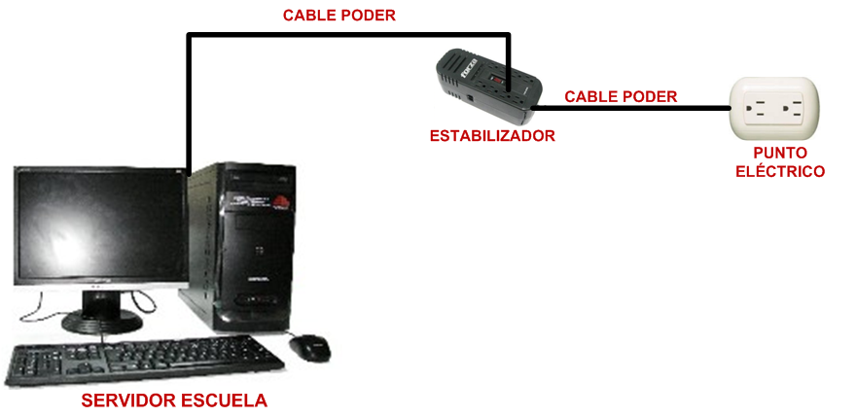
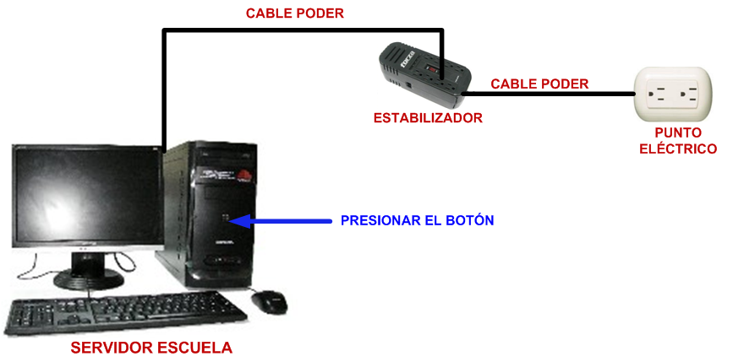
IMPLEMENTACIÓN DE UNA RED LAN EN EL AIP O CRT
Conectar el servidor escuela al estabilizador
Encender el servidor escuela
© OTIC - Ministerio de Educación 2015
Diapositiva 4

Slide 5
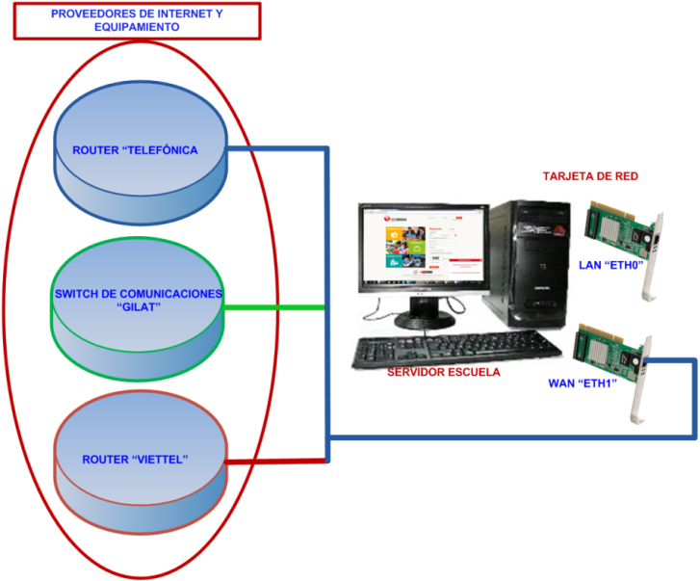
IMPLEMENTACIÓN DE UNA RED LAN EN EL AIP O CRT
Conectar a través de un cable patch cord, la tarjeta de red LAN “ETH1” del servidor al switch de comunicaciones (GILAT), router (VIETTEL) o router (TELEFÓNICA).
Para identificar la tarjeta de red WAN o LAN, se tiene que ingresar a Terminal de servidor escuela.
Aplicaciones
Herramientas del sistema
Terminal
Ingresar al superusario del sistema para realizar y verificar las configuraciones “su –”
La contraseña es ilegible “digete”
© OTIC - Ministerio de Educación 2015
Diapositiva 5

Slide 6
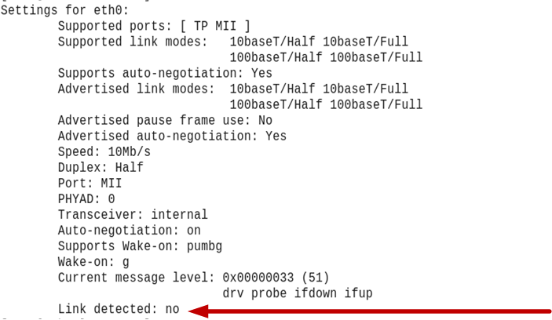
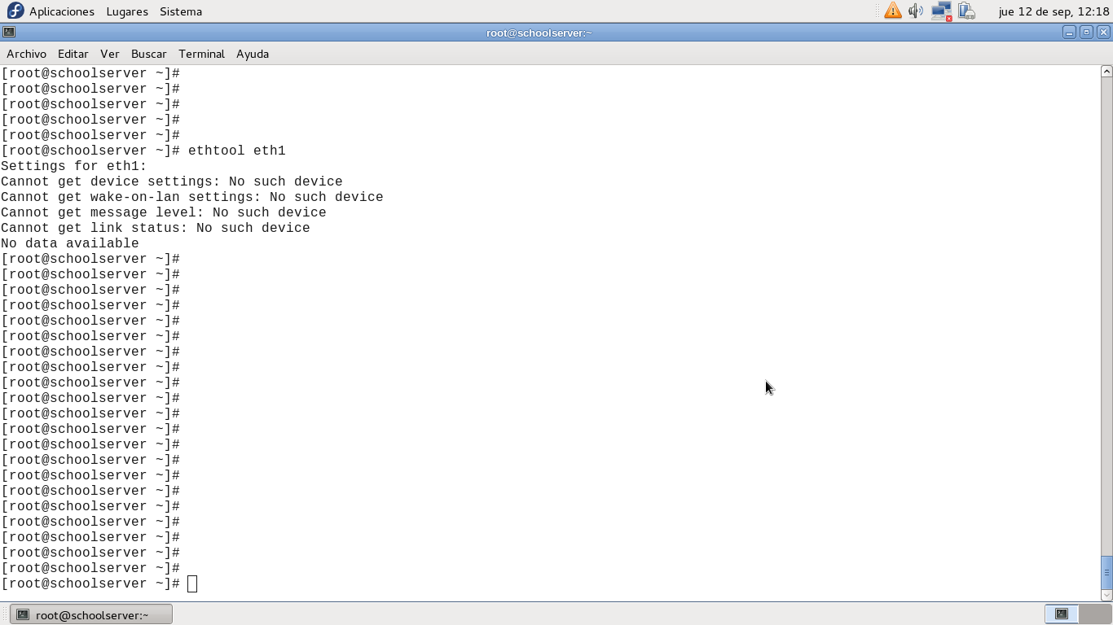
IMPLEMENTACIÓN DE UNA RED LAN EN EL AIP O CRT
Ingresar el comando “ethtool eth1” o “mii-tool eth1, y luego presionar el teclado enter.
Si la respuesta es “NO” significa que no esta conectado el cable patch cord
Si la respuesta es “YES” significa que esta conectado el cable patch cord
Si la respuesta es “NO DETECTED” significa que esta dañada la tarjeta de red.
Si la respuesta es el texto que se muestra en la figura, significa que no reconoce el driver de la tarjeta de red el server.
© OTIC - Ministerio de Educación 2015
Diapositiva 6

Slide 7
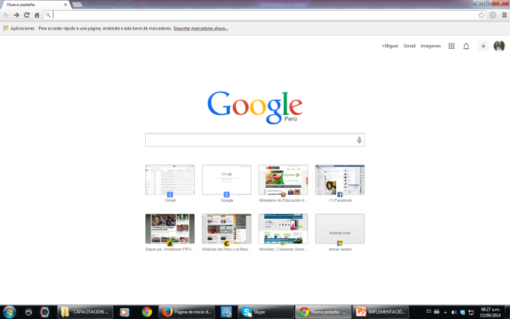
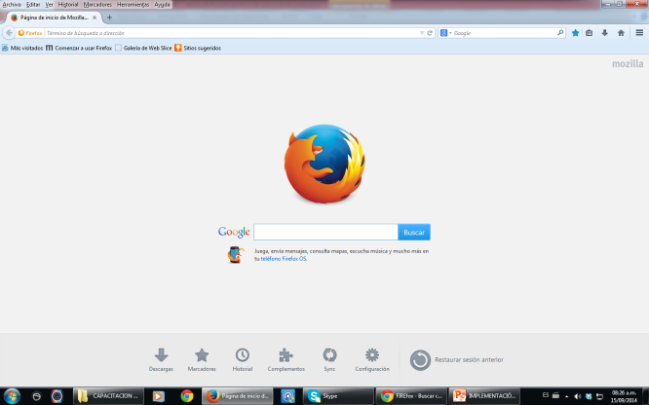
IMPLEMENTACIÓN DE UNA RED LAN EN EL AIP O CRT
Comprobar el acceso a Internet en el servidor escuela, a través de los navegadores instalados como son GOOGLE CHROME o MOZILA FIREFOX.
Si no accedes a Internet, verificar la configuración de las direcciones de IPs. Utilizar el siguiente comando “ifconfig” en el Terminal. Debe coincidir con las direcciones IPs ingresadas al momento de la instalación del servidor escuela.
© OTIC - Ministerio de Educación 2015
Diapositiva 7

Slide 8
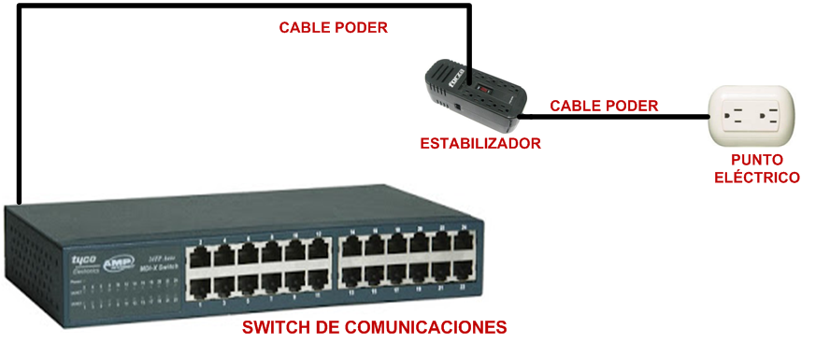
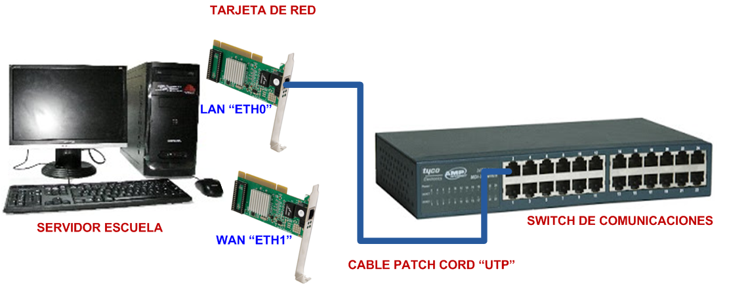
IMPLEMENTACIÓN DE UNA RED LAN EN EL AIP O CRT
Conectar el switch de comunicaciones al estabilizador
Conectar a través de un cable patch cord, la tarjeta de red LAN “ETH0” del servidor escuela al puerto número 01 del switch de comunicaciones.
© OTIC - Ministerio de Educación 2015
Diapositiva 8

Slide 9
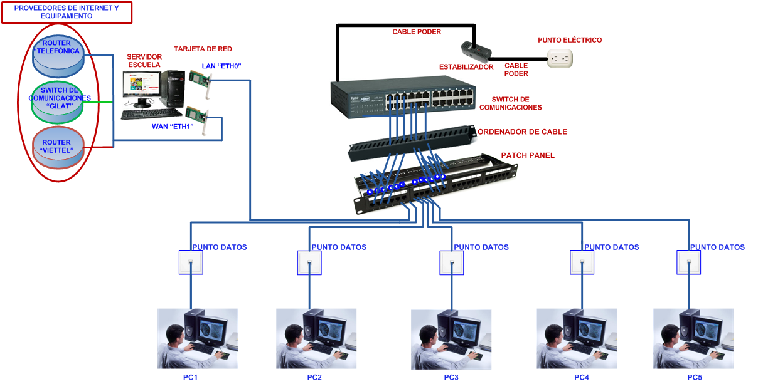
IMPLEMENTACIÓN DE UNA RED LAN EN EL AIP O CRT
Conectar las estaciones de trabajo al switch de comunicaciones a través de cables patch cord.
© OTIC - Ministerio de Educación 2015
Diapositiva 9

Slide 10
IMPLEMENTACIÓN DE UNA RED LAN EN EL AIP O CRT
11. Encender las estaciones de trabajo o computadoras
12. Configuras las estaciones de trabajo o computadoras
13. Para estaciones de trabajo o computadoras con Windows 7, se tiene que hacer lo siguiente:
Clic en INICIO
Panel de Control
Redes e Internet
Centro de redes y recursos compartidos
Cambiar configuración de adaptador
Seleccionar la opción “Conexión de área local”, clic derecho y clic en la opción de propiedades
Seleccionar la opción “Protocolo de Internet versión 4 (TCP/IPv4), y clic en la opción “Propiedades”.
Seleccionar la opción “Obtener una dirección IP automáticamente y la opción Obtener la dirección del servidor DNS automáticamente.
14. Probar la conectividad de Internet en cada estación de trabajo o computadora
© OTIC - Ministerio de Educación 2015
Diapositiva 10

Slide 11
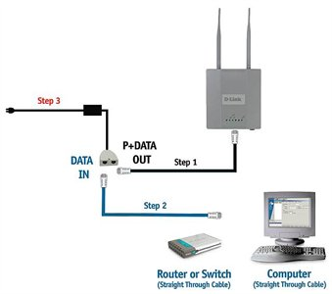
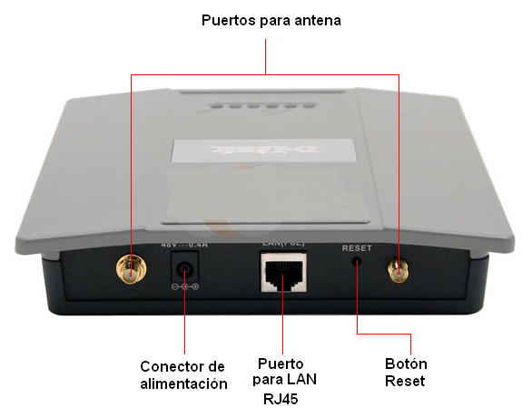
CONFIGURAR ACCESS POINT 3200 MARCA D-LINK
VER VIDEO DEL CURSO
Conexión Física
© OTIC - Ministerio de Educación 2015
Diapositiva 11

Slide 12

© OTIC - Ministerio de Educación 2015
Fin de la Presentación
Gracias

